Slide 1


Slide 2

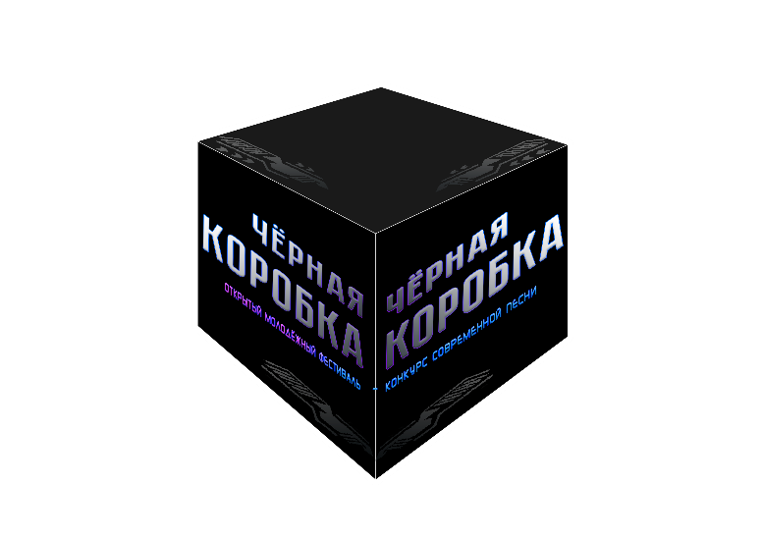

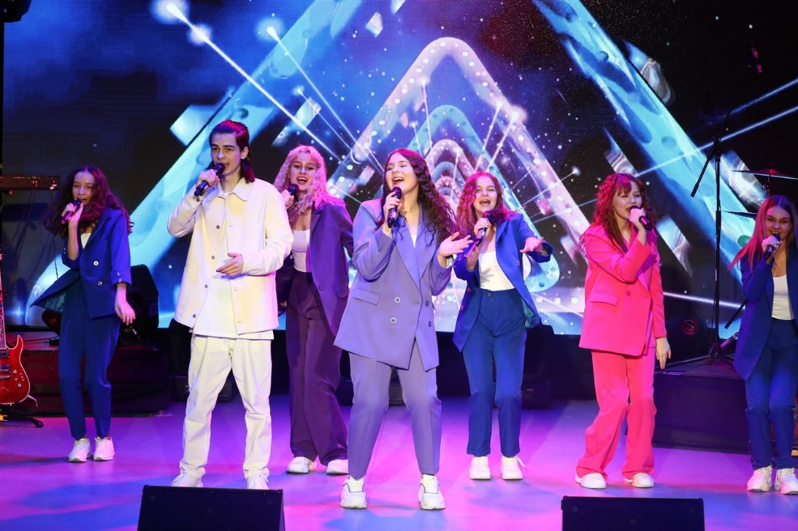
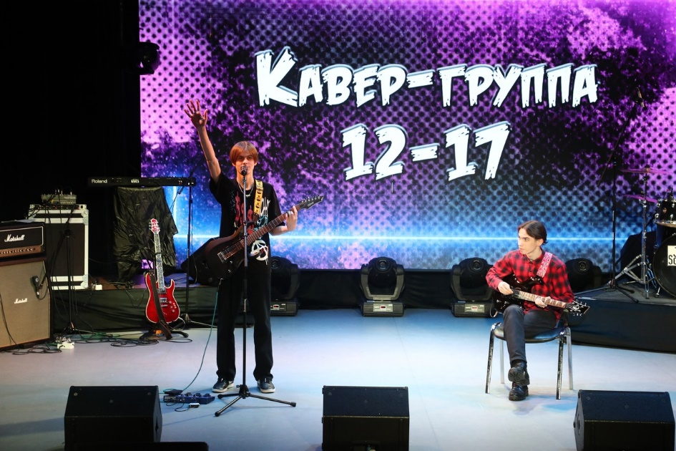
Цели проекта
Привлечение внимания общественности к проблемам талантливой творческой молодёжи
Создание возможностей для самореализации и развития талантливой молодёжи г. Надыма и ЯНАО

Slide 3


Задачи проекта
Информировать участников фестиваля-конкурса об условиях и этапах проведения проекта.
Создать условия для развития и реализации талантов участников фестиваля-конкурса.
Создать штаб волонтёров для помощи в организации открытого молодёжный фестиваля-конкурса «Чёрная коробка».
Провести рекламную компанию проекта.
Поэтапно провести фестиваль-конкурс «Чёрная коробка».
Создать условия для формирования новой молодёжной культурной среды, для саморазвития и самоорганизации.
Отсутствие возможности для молодёжи публично реализовать
творческий потенциал, найти соответствующую платформу
для современной творческой деятельности.
Социальная проблема

Slide 4
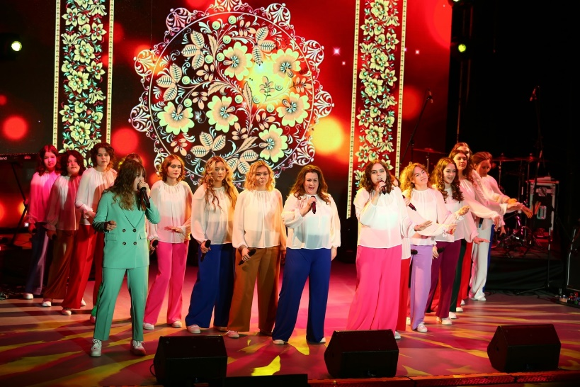
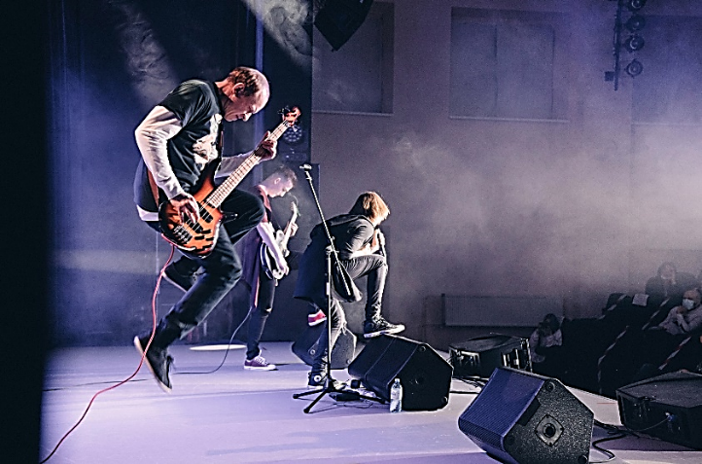
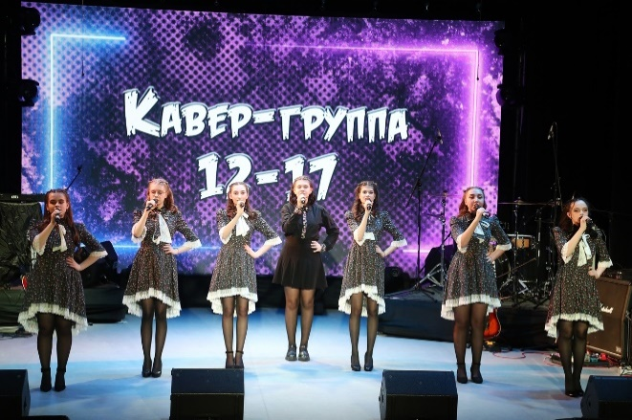
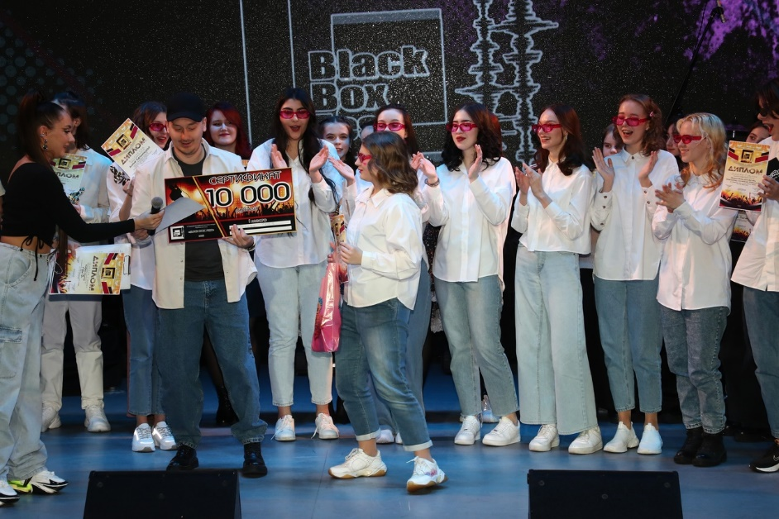
Проект открытого фестиваля-конкурса современной песни «Чёрная коробка» направлен на развитие и поддержку талантливых подростков и молодежи, у которых отсутствует возможность проявить свои таланты и найти соответствующую платформу для развития и реализации своего потенциала.
Целевая аудитория проекта
- Молодёжь в возрасте от 12 до 35 лет, проживающая на территории Ямало- Ненецкого Автономного Округа (участники фестиваля «Чёрная коробка»).
- Люди от 6 лет и старше, проживающие в ЯНАО (зрительская аудитория фестиваля).

Slide 5
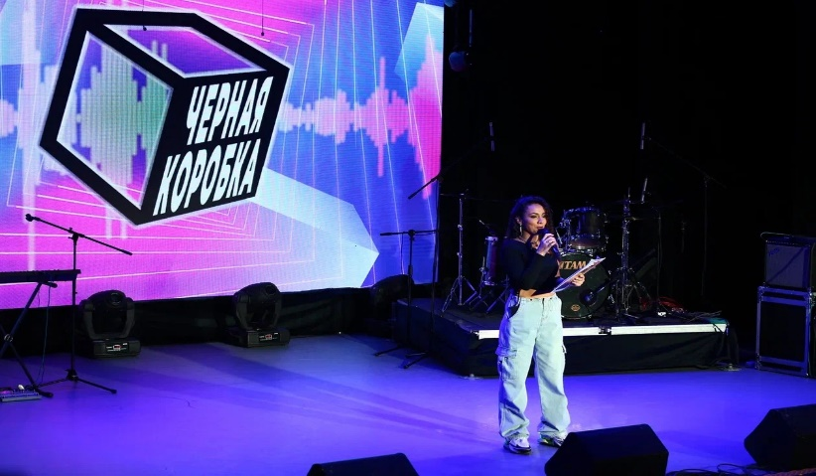
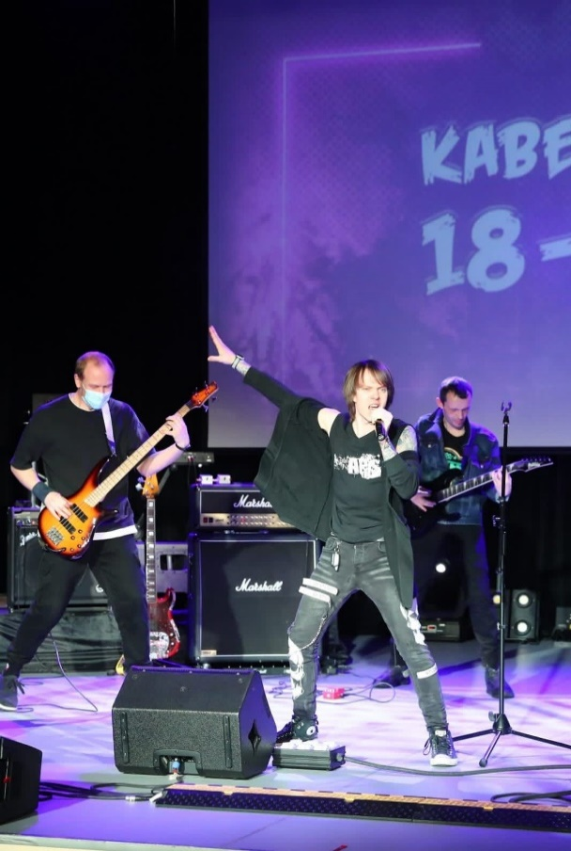
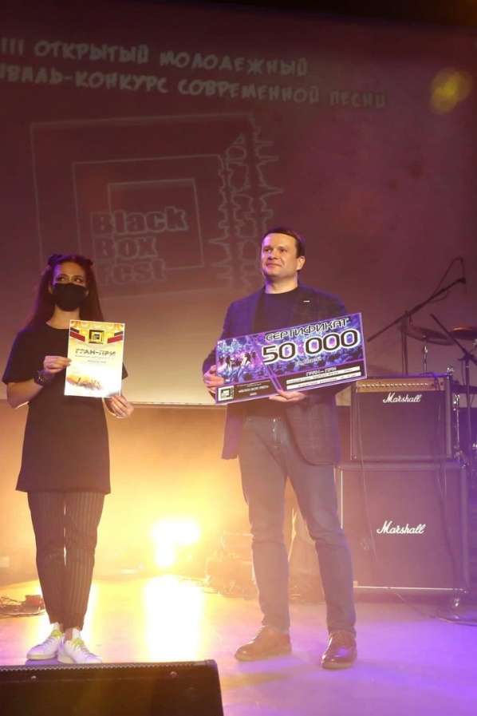
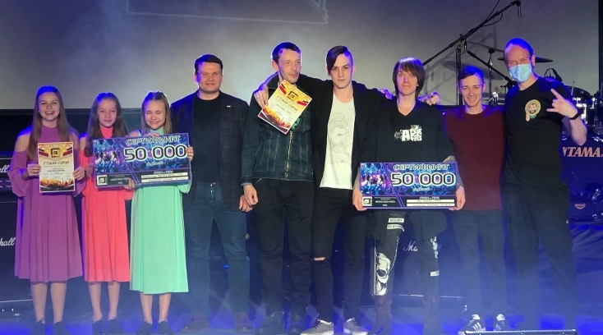
В 2021 году в конкурсе специальных грантов среди проектов, направленных на развитие детского творчества и спорт ООО «Газпром добыча Надым», проект Открытого фестиваля-конкурса современной песни «Чёрная коробка» был признан лучшим в номинации «Развитие детского творчества», сумма денежных средств гранта составила 372 000 руб. Средства граната были направлены на приобретение сувенирной продукции, призов для участников, а также на оформление площадки проведения Фестиваля.
В феврале 2022 года проект заручился поддержкой Администрации Надымского района. Для победителей фестиваля были инициированы денежные поощрения (призовой фонд составил 360 тыс.руб).
В феврале 2023 года прошёл IV фестиваль-конкурс «Чёрная коробка», на который в качестве жюри были приглашены популярные музыканты и певцы ЯНАО, что ещё больше мотивировало молодых исполнителей к участию в фестивале . В 2023 бюджет фестиваля составил 260 000 рублей (муниципальные средства). Средства направлены на призовой фонд победителям.

Slide 6
Проводимые в проекте мероприятия
Организация рекламной компании об Открытом фестивале-конкурсе современной песни
«Чёрная коробка».
Для участников фестиваля будут организованы мини-концерты, где они смогут показать
свой музыкальный материал и познакомиться друг с другом.
Проведение мастер - классов: для ребят выступят битмейкеры, реп и рок исполнители,
которые выступят в роли наставников. Музыканты расскажут ребятам о стилях в музыке,
о музыкальной грамоте, как продвигать свое творчество. Для участников фестиваля будут организованы мастер-классы по актерскому мастерству и тренинги на сплочение.
Конкурсный день: участники представят по одному номеру в одной или нескольких номинациях.
Гала концерт: жюри фестиваля подведет итоги, выявит победителей в каждой номинации, определит лауреатов 1, 2 и 3 степеней, а также обладателя Гран-при.
В течение учебного года мобильная группа из участников фестиваля выступят в общеобразовательных учреждениях с мини-концертами, где расскажут о своем творчестве.

Slide 7
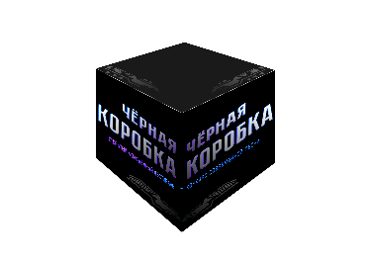
Ресурсы, затраченные на реализацию проекта и партнёры проекта
Муниципальное автономное учреждение культуры «Надымская районная клубная система»
- техническое звуковое, световое, мультимедийное обеспечение.
Муниципальное бюджетное учреждение дополнительного образования «Детская школа
искусств №1» - база для проведения репетиций и мастер – классов.
Муниципальное бюджетное учреждение «Дом молодёжи» - помощь в привлечении волонтеров.
Муниципальное учреждение культуры «Музей истории и археологии г. Надым» - база для
проведения репетиций и мастер – классов.
Муниципальное автономное учреждение «Телерадиокомпания Надым» – реклама на городских рекламных щитах, на радио и телевиденье, а также освещение всех мероприятий проходящих в рамках проекта «Чёрная коробка».

Slide 8

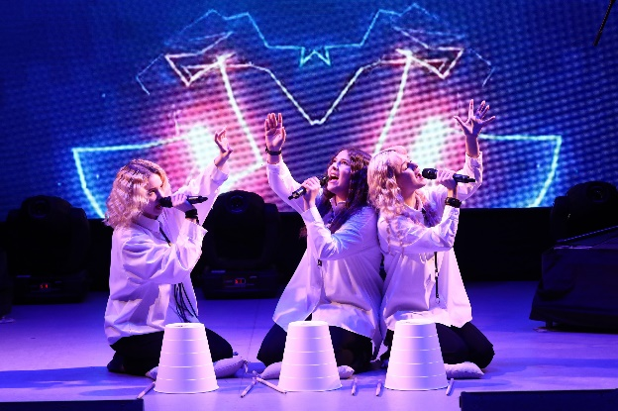
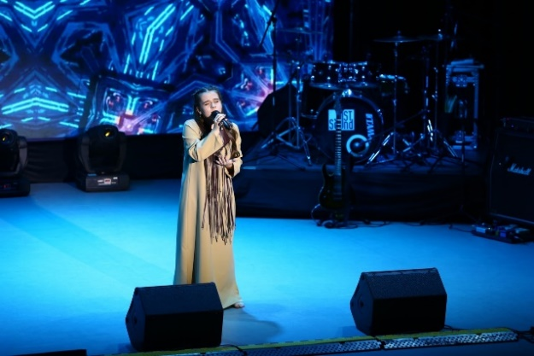
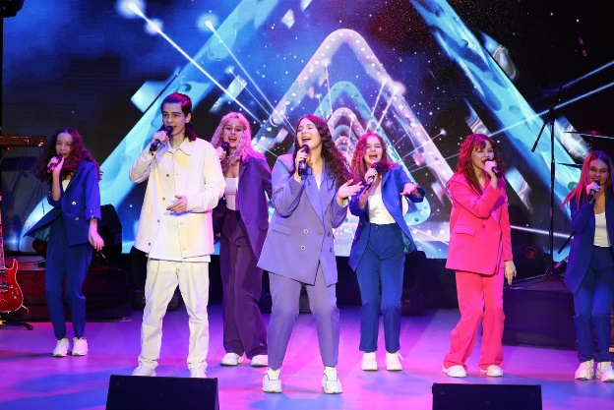
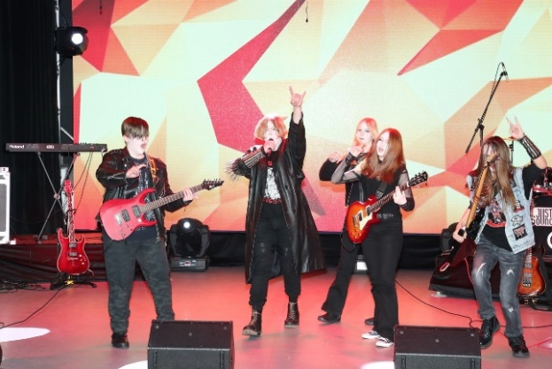
Планы по развитию проекта
Проект открытого фестиваля-конкурса современной песни «Чёрная коробка» планируется тиражировать в другие населенные пункты ЯНАО. Реализация проекта позволит взять его за основу другим городам ЯНАО и открыть возможность для сотрудничества начинающим музыкантам Надымского района с коллегами из других городов. Для участников фестиваля создана мобильная творческая платформа для обмена знаниями и опытом.
Уникальность проекта, его география позволяют в перспективе рассматривать его, как Открытый региональный проект при поддержке Департамента культуры ЯНАО.

Slide 9
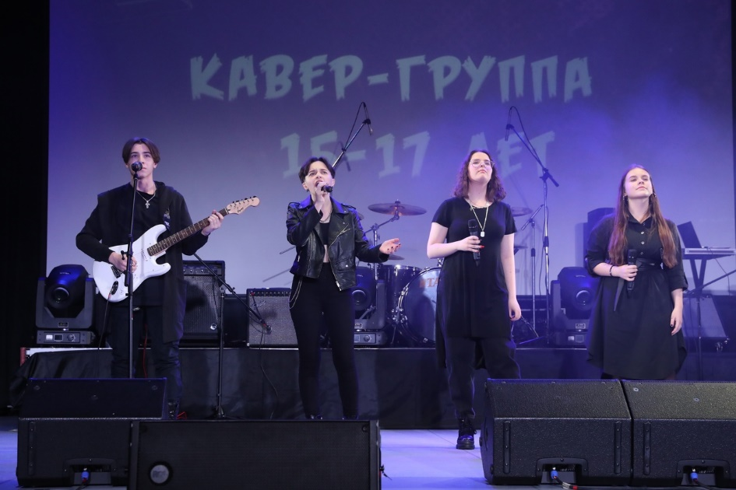
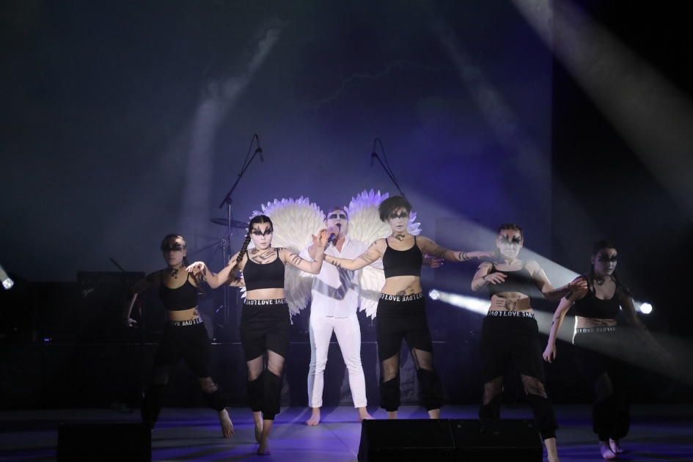
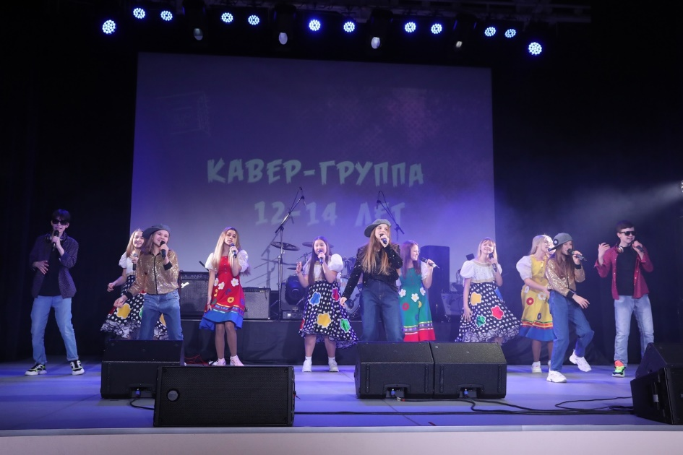
Примером инновации в данном проекте выступает многожанровость несовместимых на первый взгляд музыкальных форматов. Результат слияния разных направлений показал новые возможности представления о современной музыке, что полностью отвечает общей сверхзадаче проекта. В результате мониторинга среди муниципальных образований ЯНАО выяснилось, что аналога конкурса-фестиваля «Чёрная коробка» на территории ЯНАО нет. Поэтому фестиваль стал первым проектом, который открыл возможности для многих ребят города Надыма и ЯНАО.

Slide 10
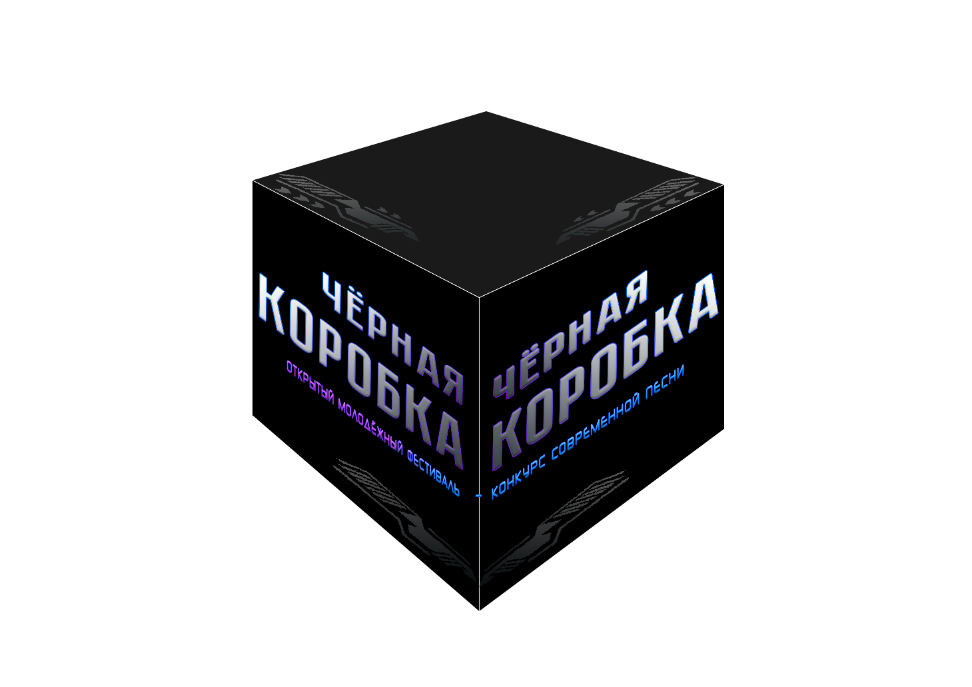
Этапы фестиваля-конкурса современной песни
«Чёрная коробка»
Сбор заявок и формирование базы участников фестиваля-конкурса.
Конкурс в номинациях: «Солисты», «Вокальные группы», «Кавер-соло», «Кавер-группа» и «Битмейкер». Перед конкурсом ребята проходят мастер-классы от музыкантов и артистов г. Надыма и г. Новый Уренгой.
Гала-концерт фестиваля-конкурса: награждение победителей, вручение благодарственных писем и представление самых ярких номеров фестиваля-конкурса «Чёрная коробка»

Slide 11



География проекта
В период с 2020 - 2023 география проекта существенно расширилась. В нём приняли участие молодые музыканты возрастом от 12 до 35 лет. Среди них рэп, рок, фолк, поп-исполнители, а также битмейкеры из г. Надыма, г. Нового Уренгоя, г. Ноябрьска, г. Салехарда, г. Екатеринбурга, г. Тюмени, г. Пуровска, посёлков Пангоды, Приозерный и Лонгъюган. Победители конкурса стали участниками: рок-фестиваля «Free-dom» и молодёжного фестиваля «В ритме улиц» (г. Новый Уренгой). Елизавета Маслова, получившая гран-при фестиваля «Чёрная коробка», стала победительница конкурса «Голос Артека» (республика Крым). Молодые музыканты из города Надыма приняли участие в фестивале «PEOPLE FEST» (г.Ноябрьск). Таким образом в рамках фестиваля реализуется задача по выявлению молодых талантов, созданию условий для их успешной творческой деятельности и дальнейшей самореализации.

Slide 12
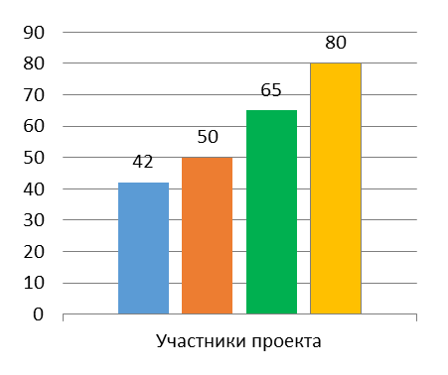
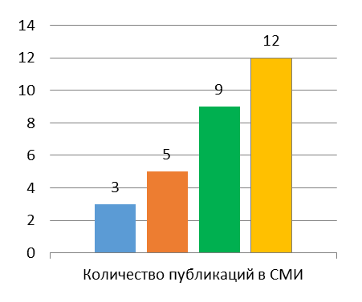
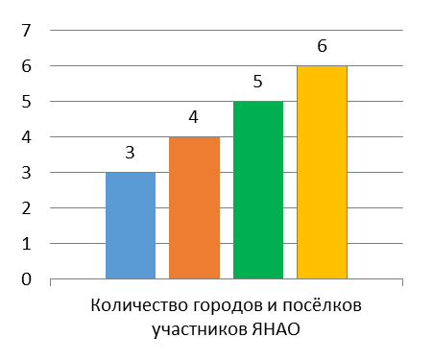
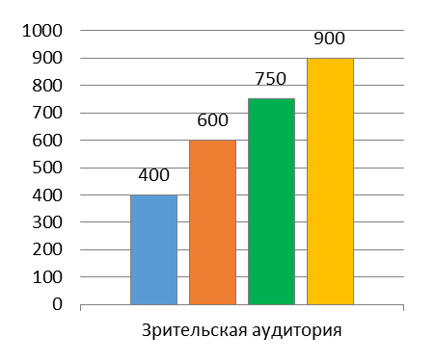
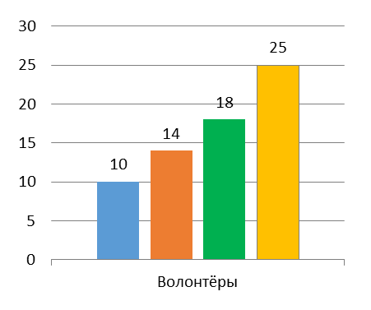
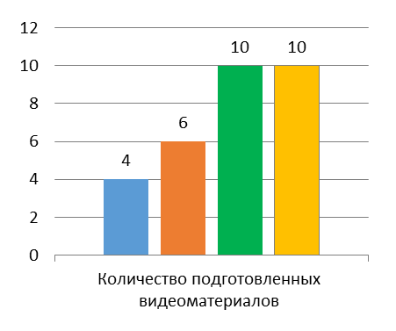
Количественные показатели Открытого фестиваля-конкурса современной песни «Чёрная коробка»
2020 г.
2021 г.
2022 г.
2023 г.

Slide 13
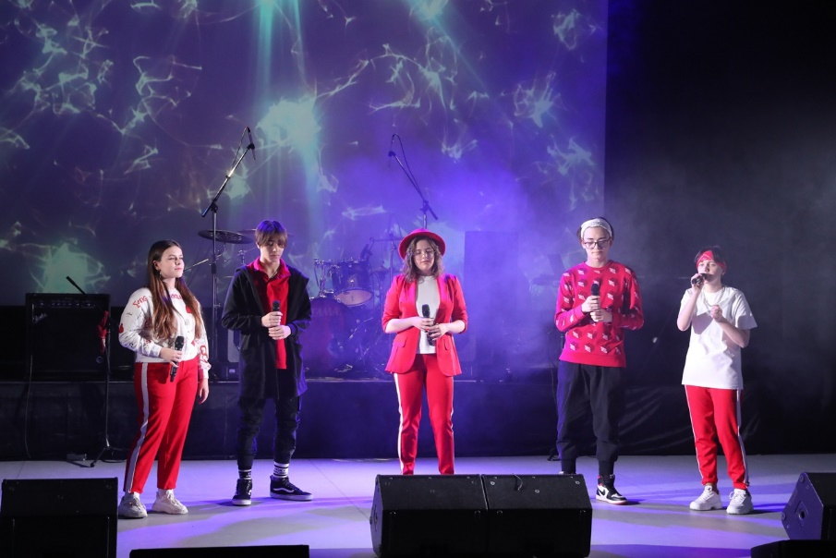
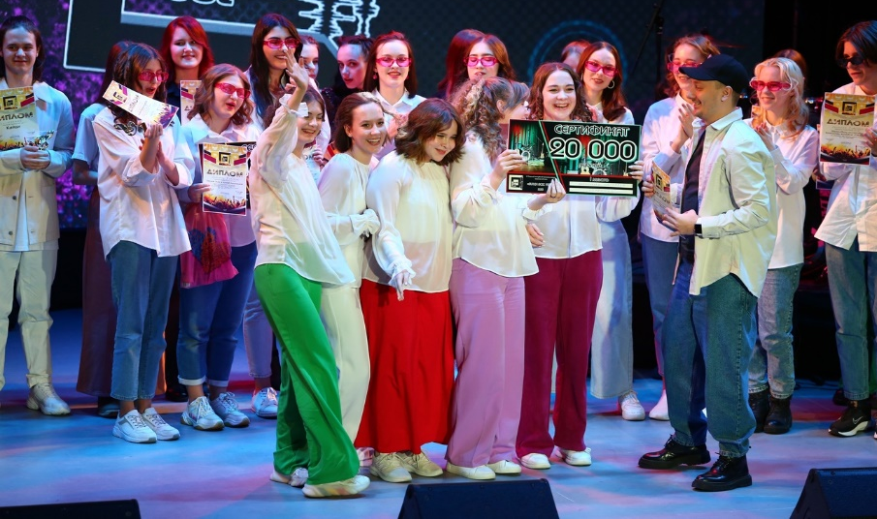
Качественные показатели
Создана мобильная творческая платформа в социальных сетях, для обмена знаниями и опытом творческих личностей.
Выявлены яркие, интересные вокалисты, которые стали участниками мероприятий городского и районного уровня.
Повысился уровень интереса молодёжи ЯНАО к современной музыки, а именно, к её созданию.
Созданы условия для формирования новой молодёжной культурной среды, в которой появились новые творческие союзы между молодыми артистами, аранжировщиками и музыкантами ЯНАО.

Slide 14

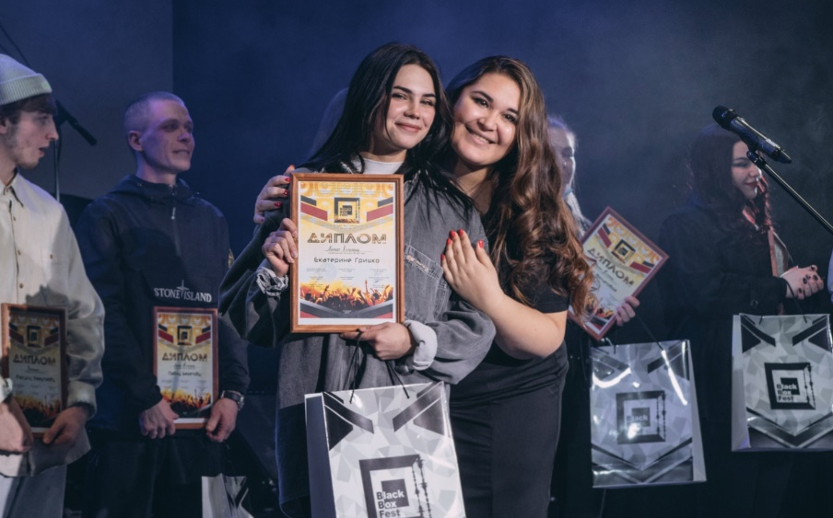
Социальный эффект
Выявление и поддержка талантливых молодых исполнителей современной песни.
Предоставление талантливым молодёжным коллективам и отдельным исполнителям возможность выступления на концертных площадках города.
Становление и расширение культурных дружеских связей между участниками фестиваля, обмену опытом и дальнейшему продуктивному сотрудничеству.
Раскрытие творческого потенциала молодых людей.
Формирование позитивного отношения к современной молодёжной культуре.
Формирование добровольческого движения через привлечение волонтёров из числа детей и подростков для организации фестиваля.

Slide 15
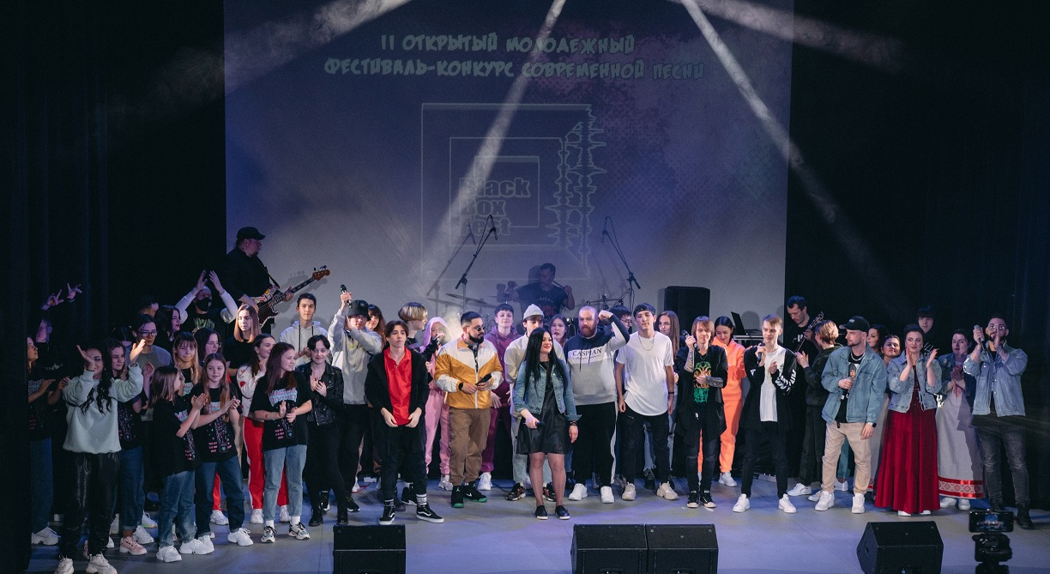
Открытый фестиваль-конкурс современной песни «Черная коробка» стал творческой площадкой, которая объединила молодёжь из разных социокультурных групп и доказала, что единое музыкальное пространство может быть одинаково привлекательным для представителей различных музыкальных школ и жанров.

